Slide 1
大数据计算框架调研与落地

Slide 2
目录
1. 用例：分布式系统计算WordCount
2. 不同大数据组件使用WordCount-逻辑计算
3. 处理能力扩展-SQL
4. 处理能力扩展-流计算
5. 处理能力扩展-内存计算

Slide 3
一、wordcount
传统算法：单机性能限制
for line in document:
words = line.split()
for word in words:
normalized_word = normalize(word) # 可选的：标准化单词，如转小写、去标点等
if normalized_word in word_count:
word_count[normalized_word] += 1
else:
word_count[normalized_word] = 1

Slide 4
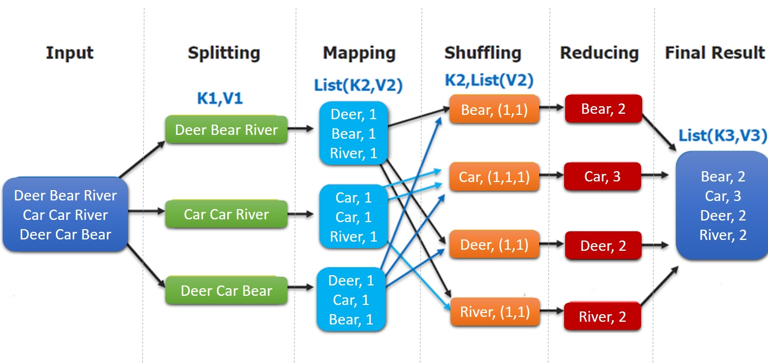
MapReduce
分布式算法概述：多机性能扩展。
1. input : 读取文本文件；
2. splitting : 将文件按照行进行拆分，此时得到的 K1 行数， V1 表示对应行的文本内容；
3. mapping : 并行将每一行按照空格进行拆分，拆分得到的 List(K2,V2) ，其中 K2 代表每一个单词，由于是做词频统计，所以 V2 的值为 1，代表出现 1 次；
4. shuffling：由于 Mapping 操作可能是在不同的机器上并行处理的，所以需要通过 shuffling 将相同 key 值的数据分发到同一个节点上去合并，这样才能统计出最终的结果，此时得到 K2 为 每一个单词， List(V2) 为可迭代集合， V2 就是 Mapping 中的 V2；
5. Reducing : 这里的案例是统计单词出现的总次数，所以 Reducing 对 List(V2) 进行归约求和 操作，最终输出。

Slide 5
底层实现：分布式物理机架构
在分布式系统下：
splitting将input拆解的多行分配给多个物理机做后续的Mapping操作
Shuffling将Mapping的结果重新组合交给多个物理机做Reducing
Result会将Reducing的多个结果进行展示

Slide 6
Map：在单个节点上，可以对输入数据进行分割并执行映射操作，生成中间键值对。
Reducce：单个节点上的Reducer处理分组后的数据，合并相同键的所有值。
增加split，shuffle和final result的成本，但是提高map和Reduce环节的效率。

Slide 7
二、不同大数据组件使用WordCount
1. Hadoop/HDFS部署与使用
2. Spark的部署与使用
3. Flink的部署与使用

Slide 8
计算框架部署和使用
hadoop
spark
flink

Slide 9
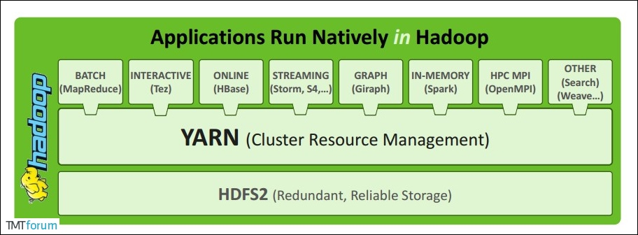
Hadoop
Hadoop
Hadoop 是一个用于存储和处理大规模数据的开源框架。它由多个模块组成，主要包括：
Hadoop Common：提供 Hadoop 生态系统的通用实用工具。
HDFS (Hadoop Distributed File System)：一个分布式文件系统，提供高吞吐量的数据访问。
YARN (Yet Another Resource Negotiator)：用于作业调度和集群资源管理。
MapReduce：一种基于 YARN 的编程模型，用于大规模数据处理。
实现了一种基本思路：数据存储框架+计算引擎。

Slide 10
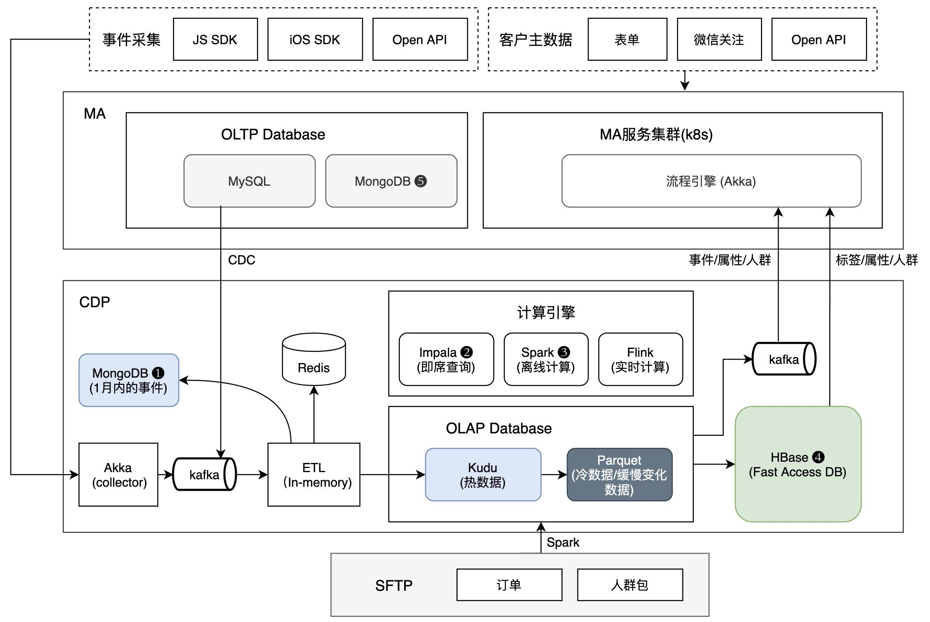
实时性技术栈
来源：Convertlab Marketing Cloud 产品通用性介绍 Data Hub
1. MongoDB（1个月内的事件）
供Open API实时查询，供事件匿转实
2. Impala（即席查询）
供运营人员交互式查询和分析
3. Spark（离线计算）
智能圈群和标签，变量提取等
4. HBase（Fast Access DB）
H5或自动流的千人千面的实时查询
5. MongoDB
流程引擎运行时状态

Slide 11
Hadoop单机部署
本地配置hadoop可参考下述链接：
https://www.cnblogs.com/shoufeng/p/14411399.html
查看启动是否成功
1. 关注jps结果
2. 查看集群监控页面
配置，用例以及bug处理：

Slide 12
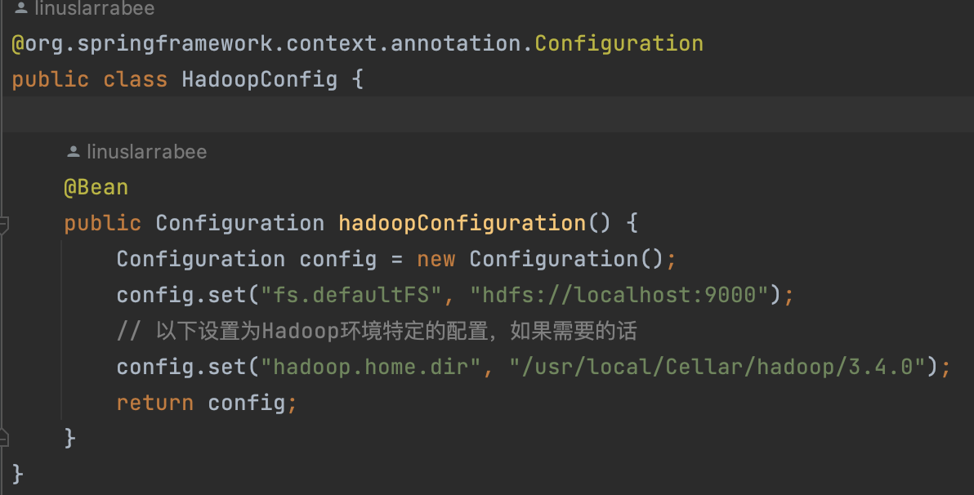
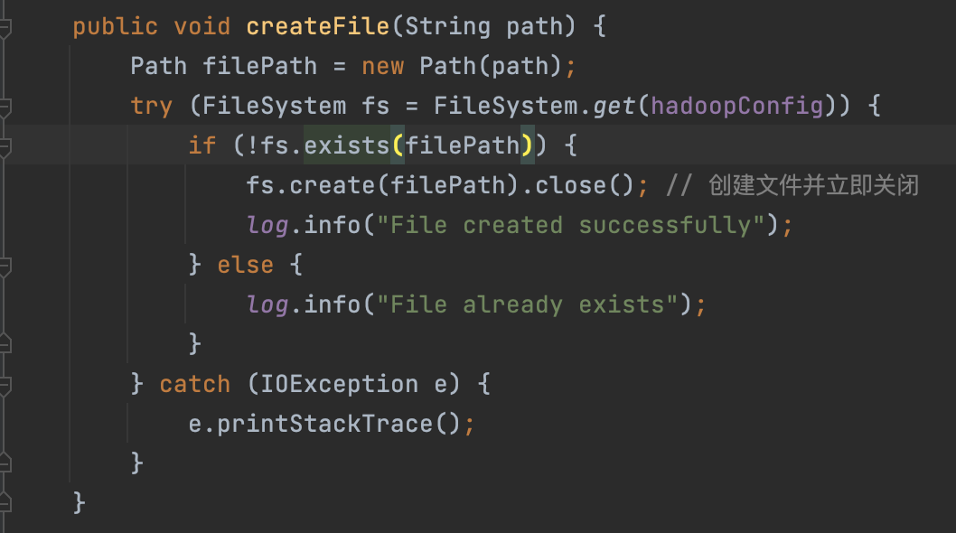
HDFS使用
2. shell使用
Hdfs实现类shell语法对文件系统进行操作。
hdfs dfs -touchz /user/hadoop/util.txt
1. Java API使用
可以用mvc的方式管理hdfs文件系统的增删改查操作

Slide 13
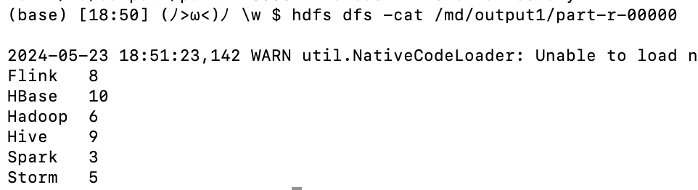
Mapreduce
算法和作业提交
3. 任务提交：将mapreduce代码打jar包提交到系统，mapreduce为hadoop原生计算框架。
hadoop jar /Users/sunhao/IdeaProjects/crudapp/target/crudapp-0.0.1-SNAPSHOT.jar /md/input/input.txt /md/output1
需要确保生成文件的路径不存在，如果存在，需要删除
hdfs dfs -rm -r -skipTrash /md/output1
查看路径并查看文件

Slide 14
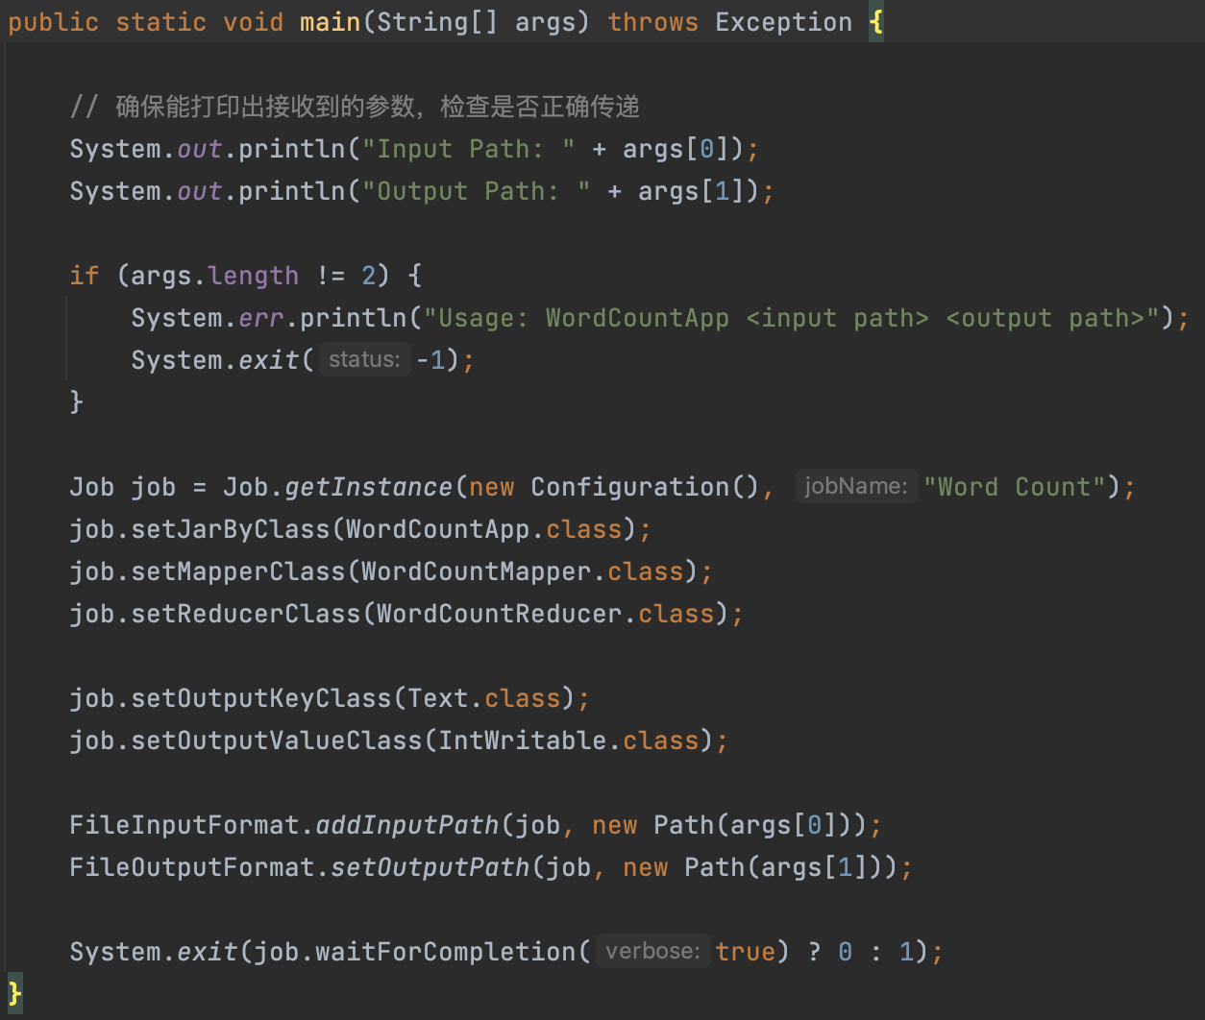
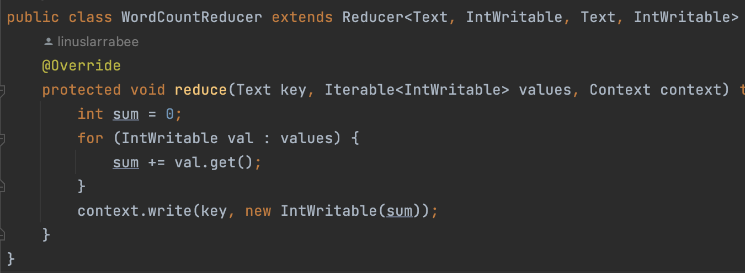
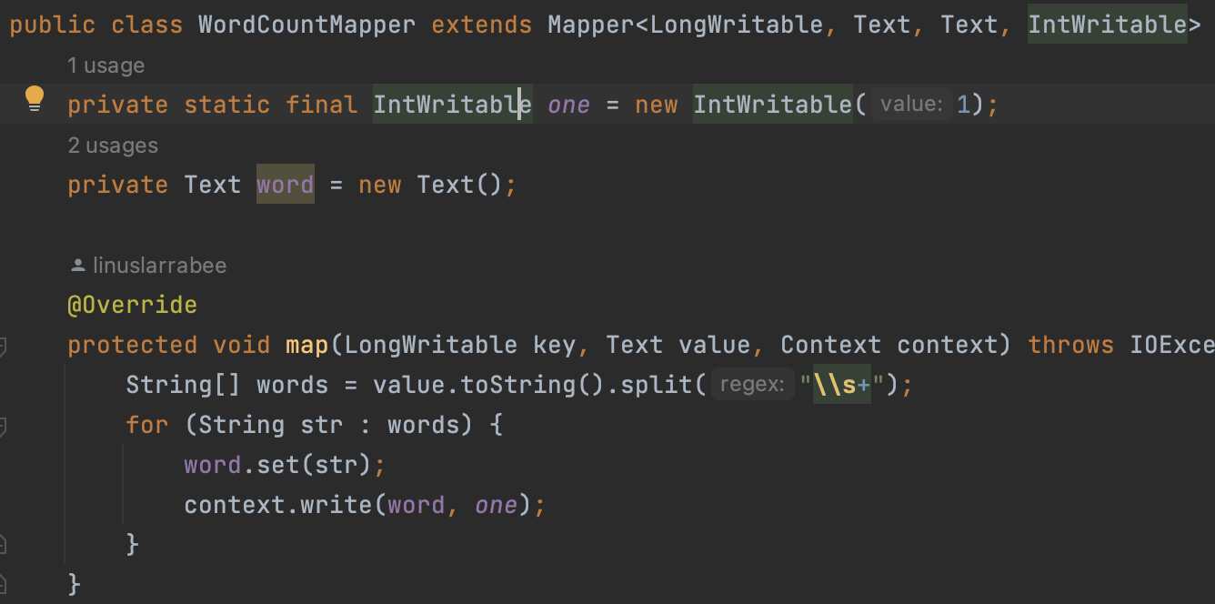

Slide 15
MapReduce 的限制
迭代性能：
MapReduce 框架不是为迭代计算设计的。每次迭代都需要从头开始读取数据，处理完毕后再将结果写入磁盘，这导致了大量的磁盘 I/O 操作，使得迭代计算非常低效。
状态管理：
在 MapReduce 中，维护算法状态（如每个页面的 PageRank）需要手动实现，通常通过多次读写磁盘来保持迭代间的状态。这增加了复杂性并降低了性能。

Slide 16
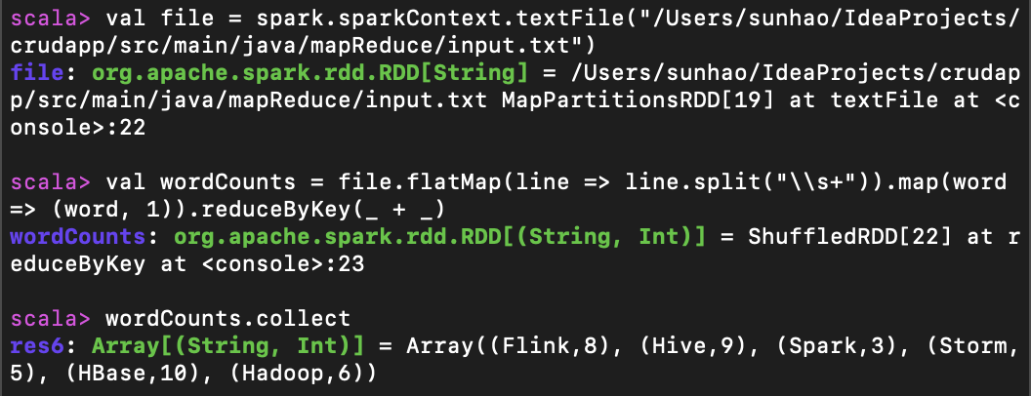
Spark & Flink
本地运行方式有两种1. 作业提交模式
1. brew下载，然后也是将命令打jar包运行，对应端口可以对执行任务进行监控。
在此基础上，spark-shell内建了scala脚本可以直接使用脚本运行；flink是直接在端口页面上传jar包。

Slide 17
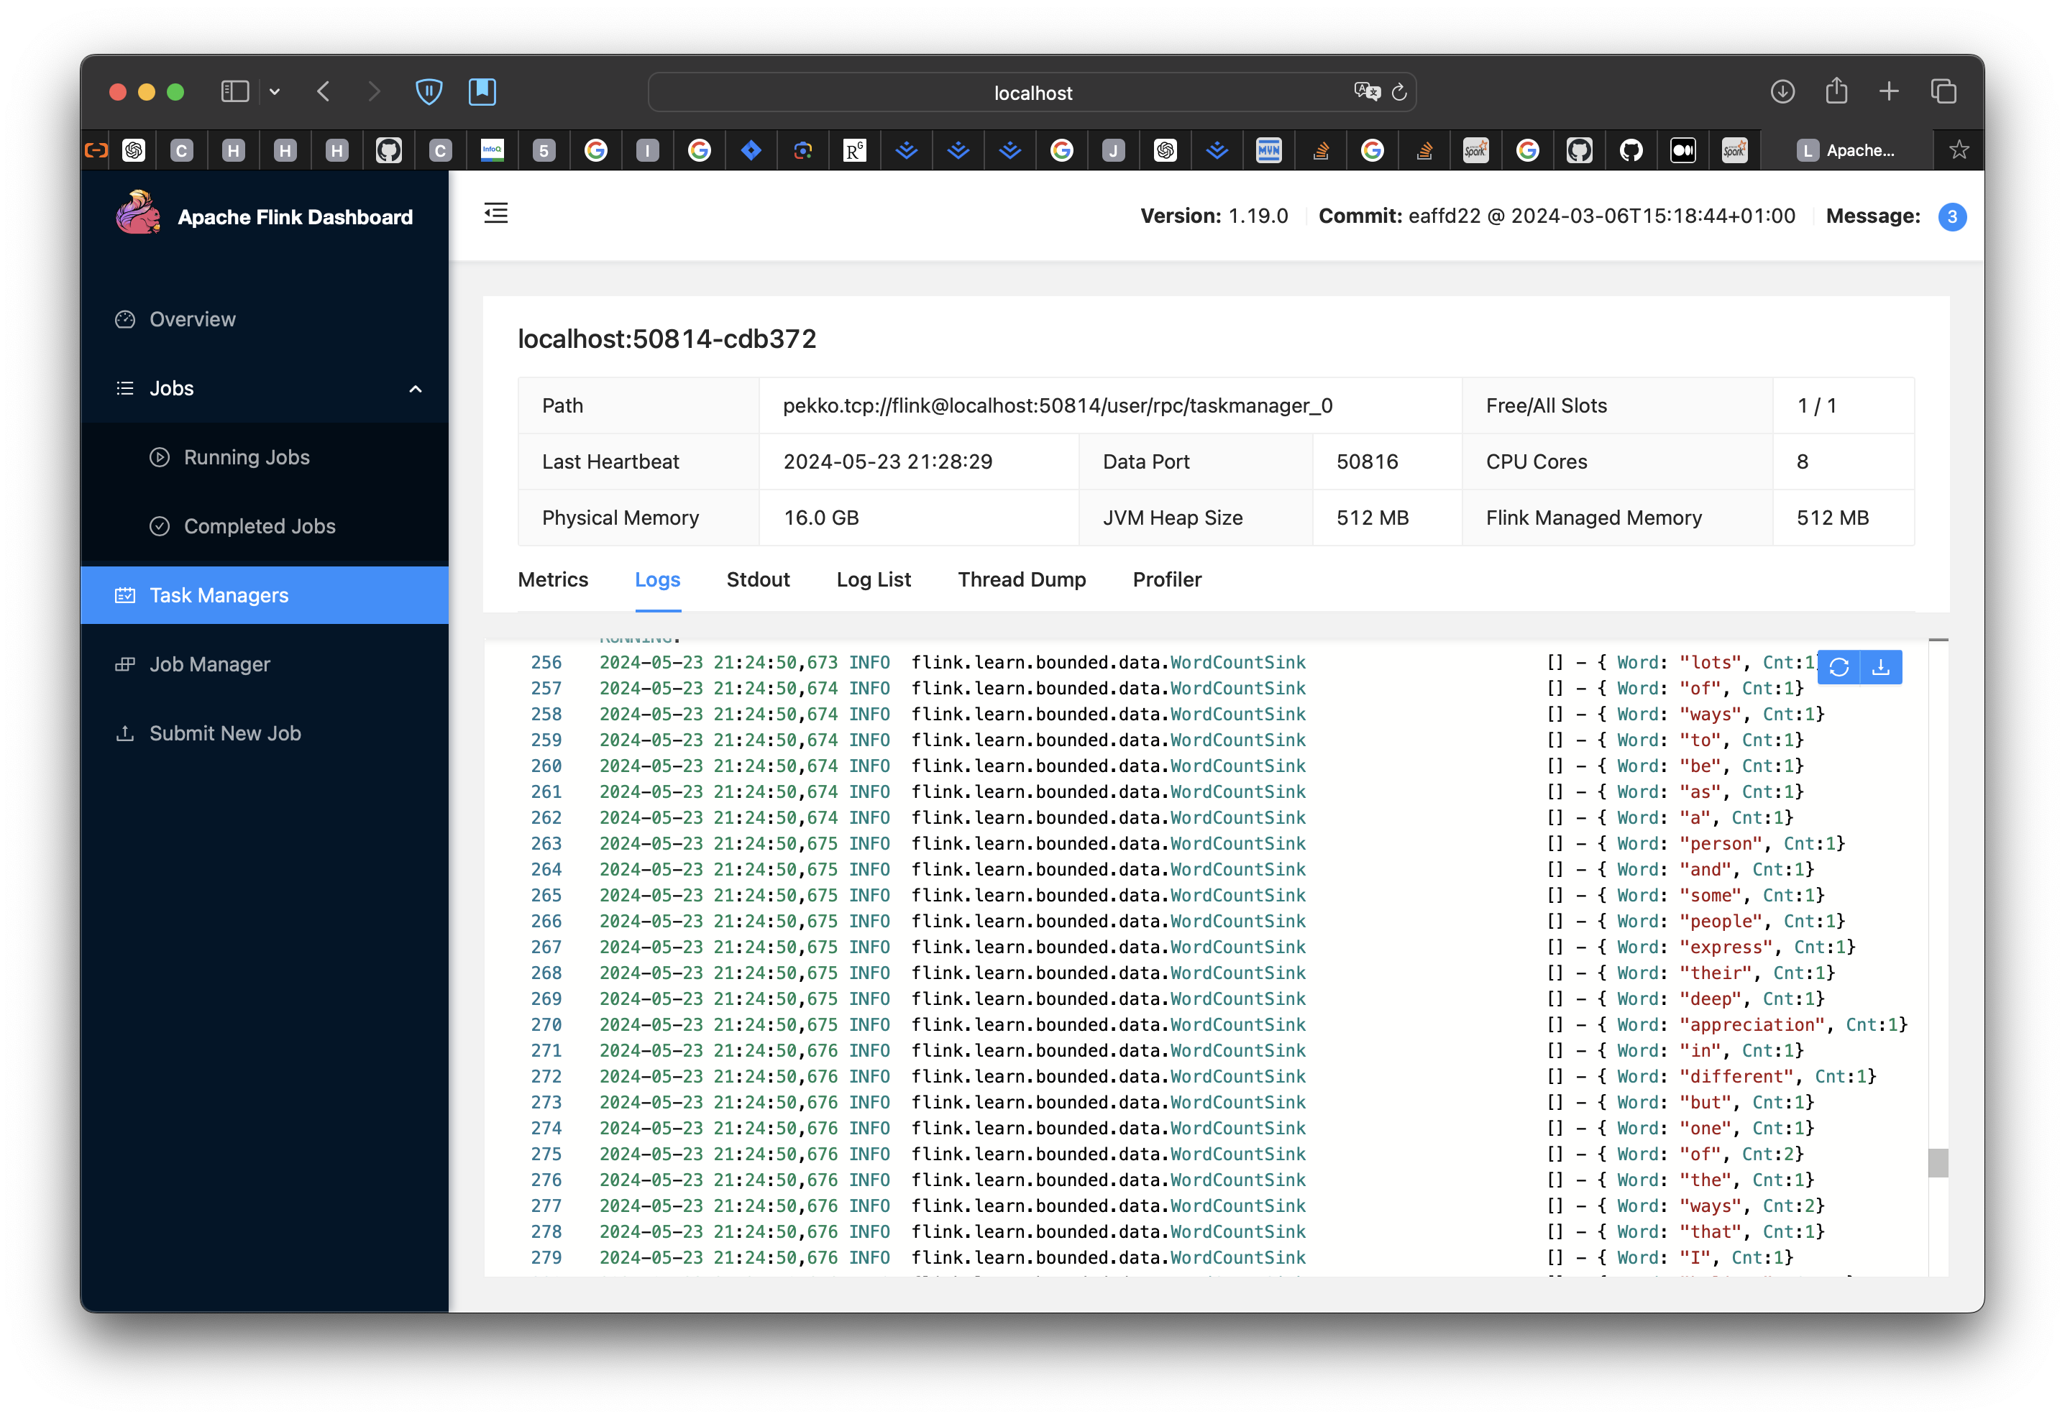
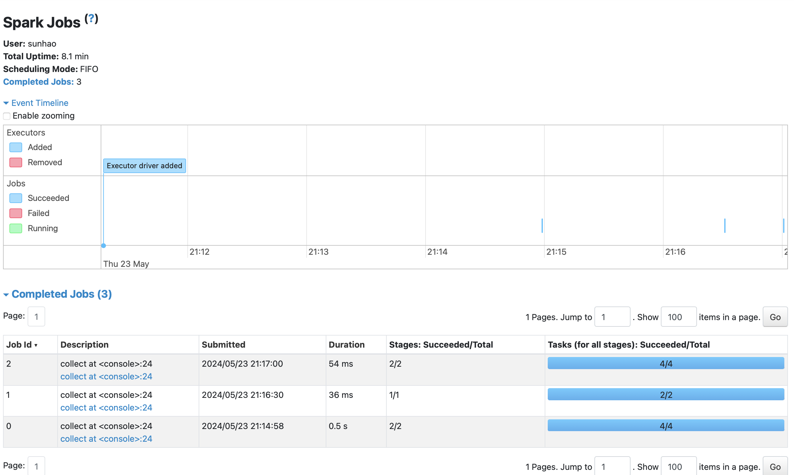

Slide 18
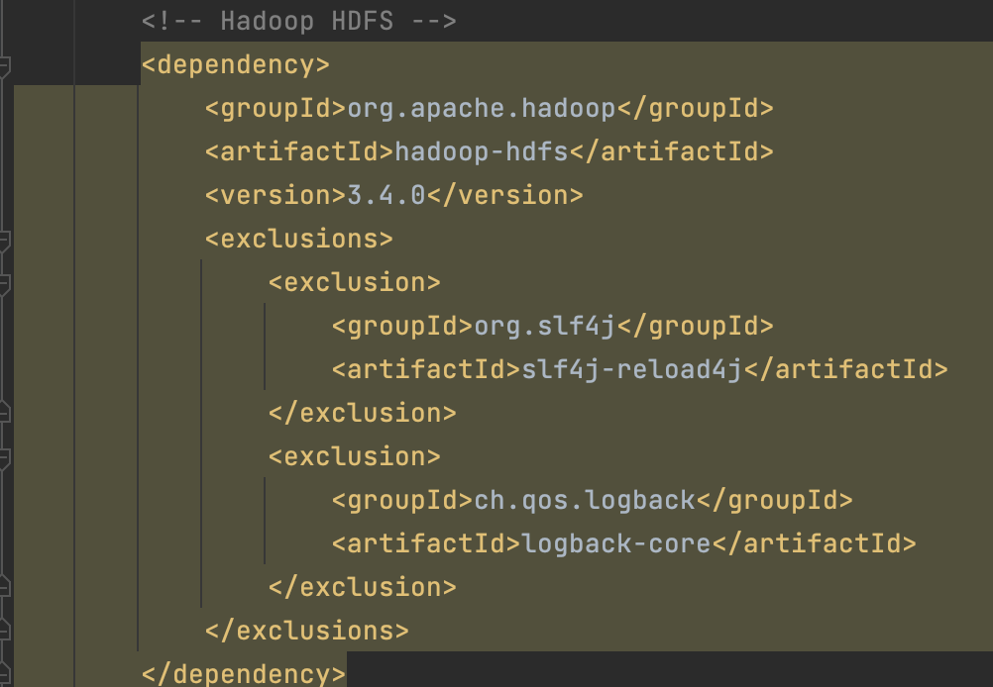
2. 使用编译器的包管理工具集成组件。
通用冲突：
日志系统冲突：hadoop使用
Java版本冲突：反射类使用和高版本不兼容
export HADOOP_OPTS="--add-opens java.base/java.lang=ALL-UNNAMED"
Scala冲突：Flink和Spark有指定的scala版本，可参考mvn repository
https://mvnrepository.com/artifact/org.apache.spark/spark-core
网络冲突：使用本地接口可能需要关闭vpn，配置签名和防火墙

Slide 19
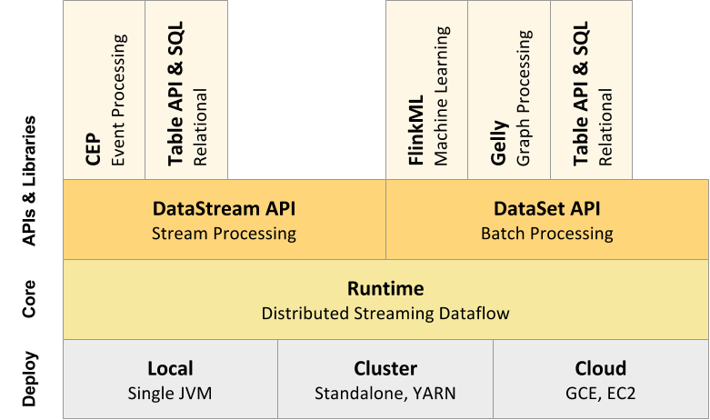
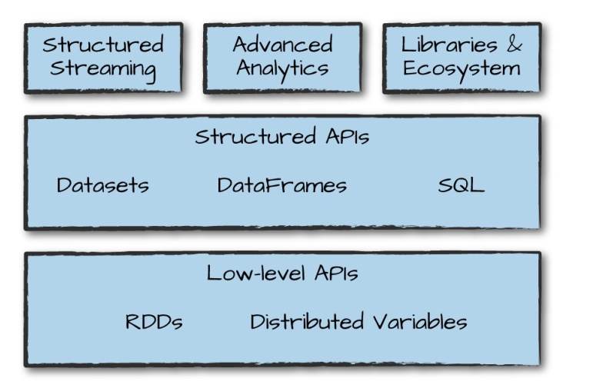
Spark
Low API
两者都提供low API
Spark提供的Low API为RDD，提供了数据更多的操作空间，Flink提供的Low API提供的是更精细化的流管理。

Slide 20
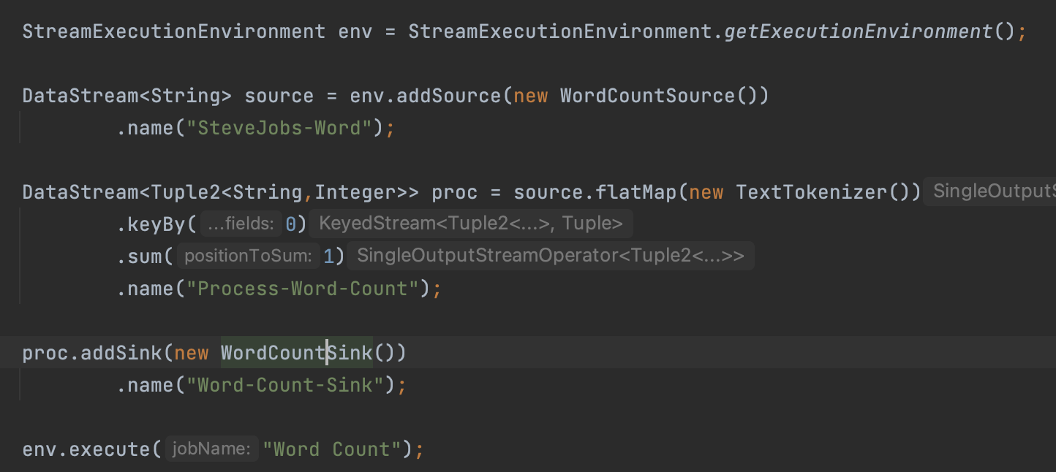
Flink的使用与部署

Slide 21
三、SQL
Hive SQL->MapReduce Job
Spark SQL->

Slide 22
Page-Rank

Slide 23
Hadoop

Slide 24
spark实现

Slide 25
flink实现

Slide 26
 | Spark | Flink
公司业务 | 需要建离线新仓，无明显实时性要求 | 流处理的低延迟失去最大优势。
易用性 | 提供简洁的API，支持Scala、Java、Python和R。 | 支持Java和Scala，Python支持不成熟，如需绘制图像还需分步导出数据再Python写脚本绘制。
生态系统丰富: | 集成了SQL、机器学习（MLlib）、图计算（GraphX）等多种工具。 | 相比Spark，Flink的社区和生态系统相对较小。
高性能 | 内存计算，提高了数据处理速度，因此资源损耗大。 | 针对流处理和批处理进行了深度优化
实时性 | Spark Streaming的微批处理模型在处理实时数据时存在一定延迟。 | 真正的流处理
应用场景 | 大规模数据处理、机器学习、批处理、图计算 | 实时数据处理、低延迟应用

Slide 28
简单易懂：WordCount 是一个非常基础的示例，它的逻辑简单直接：计算给定文本中每个单词出现的次数。这使得新用户能够很容易地理解和跟踪程序的运行流程，无需深入了解复杂的业务逻辑或数据结构。
教育性：WordCount 示例涵盖了大数据处理的基本概念，如分布式读取和处理数据、映射和归约操作等。这些都是大数据技术的核心概念。通过 WordCount，新用户可以快速学习如何在一个实际应用中实现和使用这些概念。
编程模型展示：WordCount 通过实现映射（Map）和归约（Reduce）或类似的操作，能够很好地展示大数据框架的编程模型。例如，在 Hadoop 中使用 MapReduce，或在 Spark 中使用 RDD transformations。这帮助用户理解如何在这些框架中构建和优化数据处理任务。
性能基准：虽然 WordCount 是一个简单的示例，但它可以用来作为性能基准测试的一个起点。开发者可以通过这个示例来观察和比较不同大数据处理技术在处理相同任务时的性能表现。
通用性：几乎所有的编程语言和框架都能实现 WordCount，这使得它成为比较不同技术的一个通用基准。不管是在并行计算、流处理还是批处理领域，WordCount 都提供了一个基本的、可跨平台实现的任务。
可扩展性测试：WordCount 允许开发者测试一个系统处理大规模数据集时的可扩展性和效率。这种测试对于评估和选择合适的大数据解决方案非常重要。

Slide 29
wordcount抽象

Slide 30
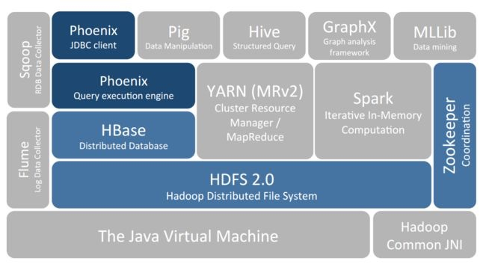
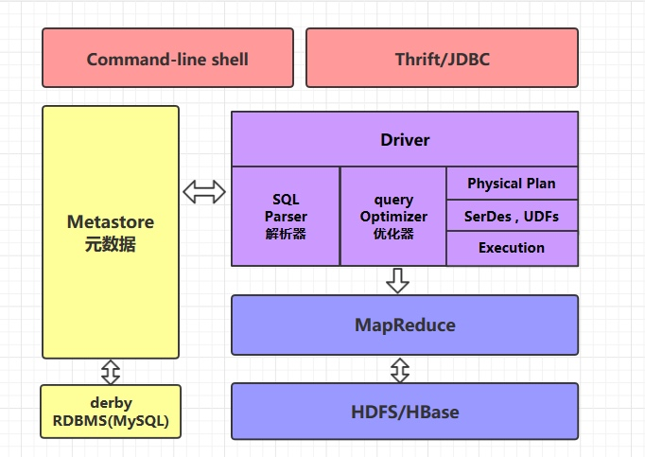
二、分布式架构

Slide 31
spark和flink优劣势

